Slide 1
数据结构和算法 第10讲
2018.8.3

Slide 2
大纲
数字的计算机表示
六种常见的位运算
真题解析

Slide 3
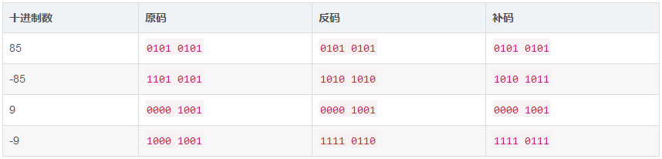
数字的计算机表示
原码
符号位加上真值的绝对值， 即用第一位表示符号， 其余位表示值。
反码
正数的反码是其本身；负数的反码是在其原码的基础上， 符号位不变，其余各个位取反。
补码
正数的补码就是其本身；负数的补码是在其原码的基础上， 符号位不变， 其余各位取反， 最后+1。 (即在反码的基础上+1)
备注：计算机中，数字用补码进行表示。

Slide 4
六种常见的位运算
位运算类型
运算符 | 含义 | 运算符 | 含义
& | 按位与 | ～ | 取反
| | 按位或 | ＜＜ | 左移
∧ | 按位异或 | ＞＞ | 右移

Slide 5
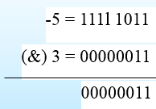
六种常见的位运算
按位与
运算规则：0&0=0，0&1=0，1&0=0，1&1=1 (即只有当两者都为真时才为真)

Slide 6
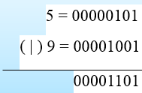
六种常见的位运算
按位或
运算规则：0|0=0，0|1=1，1|0=1，1|1=1 (即只要有一个为真其结果为真)

Slide 7
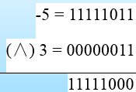
六种常见的位运算
按位异或
运算规则：0∧0=0，0∧1=1，1∧0=1，1∧1=0 (即当两者取值相异时为真)
异或：A按位或B - A按位与B（A和B的并集 - A和B的交集）

Slide 8
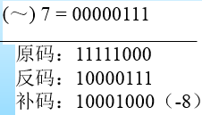
六种常见的位运算
按位取反
运算规则：~0=1，~1=0 (取相反的值，得到原码，然后，用补码表示运算的结果)

Slide 9
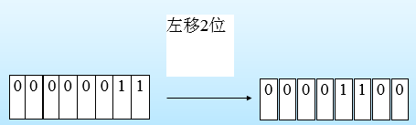
六种常见的位运算
左移
运算规则：用来将一个数的各二进制位全部左移若干位，右边空缺位补0。
备注：未溢出情况下，正数左移1位，相当于乘2。

Slide 10
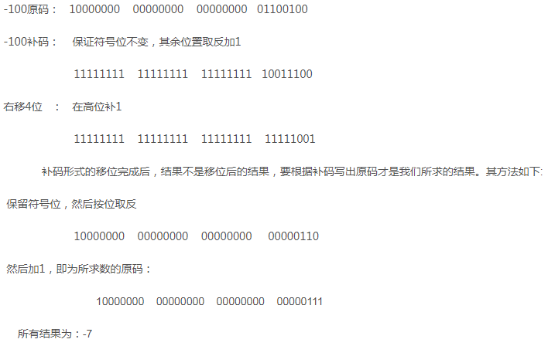
六种常见的位运算
右移
运算规则：用来将一个数的各二进制位全部右移若干位，移去右端的位被舍弃。
若为无符号数（或正数），左端补0。
若为负数，先根据负数的原码求出负数的补码，然后保证符号位不变，其余位向右移动X位，在移动的过程中，高位补1；等移位完成后，保持符号位不变，其余按位取反加1，得到移位后所对应数的原码。
备注：正数右移1位，相当于除2。

Slide 11
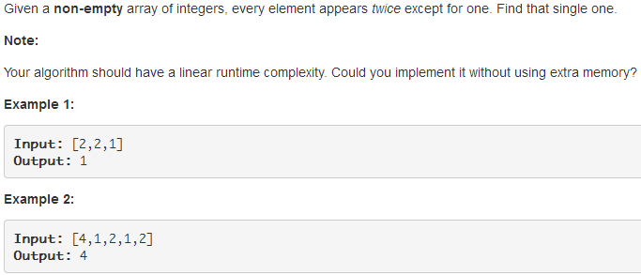
真题解析
136. Single Number

Slide 12
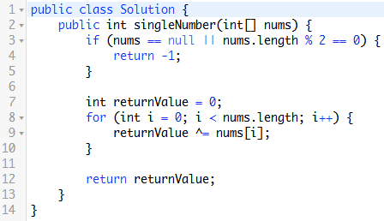
真题解析
136. Single Number
解法：异或（时间复杂度O(n)，空间复杂度O(1)）
0 如果nums等于NULL或者长度为偶数，则返回-1
1 初始化returnValue为0
2 遍历nums数组，执行returnValue ^= nums[i]操作（成对出现的值，异或后为0）
3 返回returnValue

Slide 13
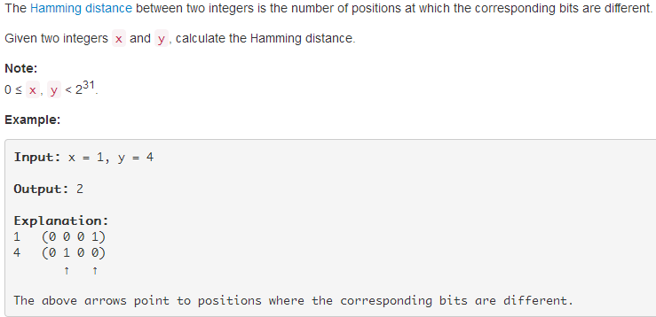
真题解析
461. Hamming Distance

Slide 14
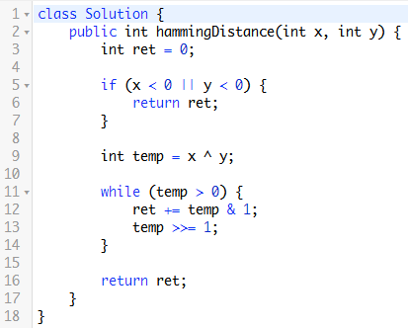
真题解析
461. Hamming Distance
解法：异或，重复与1右移（时间复杂度O(n)，空间复杂度O(1)）
0 初始化返回值ret为0，如果x或者y小于0，则返回0
1 初始化x^y的值为temp
2 在temp大于0的情况下，不断执行如下操作
2.1 temp&1的值累加给ret
2.2 temp右移1位
3 返回ret

Slide 15
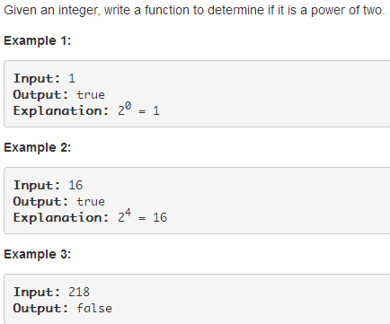
真题解析
231. Power of Two

Slide 16
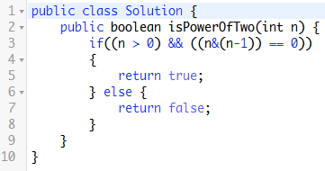
真题解析
231. Power of Two
解法：与运算（时间复杂度O(1)，空间复杂度O(1)）
1 判断n大于0和(n & (n - 1))等于0是否同时成立
1.1 是的话，返回true
1.2 否的话，返回false
解释：
比如：2的4次方等于16，二进制表示为10000；减一后等于15，二进制表示为01111
10000
01111
按位与，值为0

Slide 17
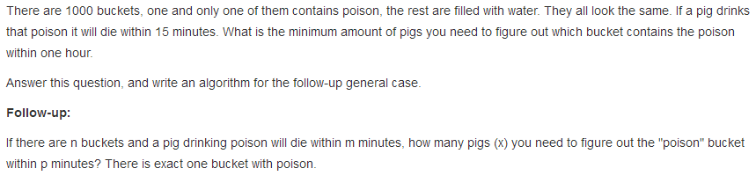
真题解析
458. Poor Pigs

Slide 18
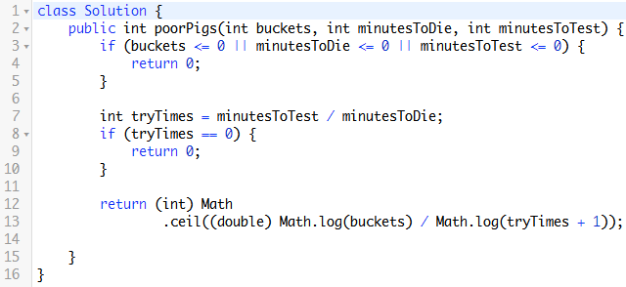
真题解析
458. Poor Pigs
解法：演绎法（时间复杂度O(1)，空间复杂度O(1)）
详细解释：https://leetcode.com/problems/poor-pigs/discuss/94273/Solution-with-detailed-explanation
0 如果bucket小于等于0或者minutesToDie小于等于0或者minutesToTest小于等于0，则返回0
1 初始化tryTimes为minutesToTest/minutesToDie
2 返回(int) Math.ceil((double) Math.log(buckets) / Math.log(tryTimes + 1))（向上取整）

Slide 19
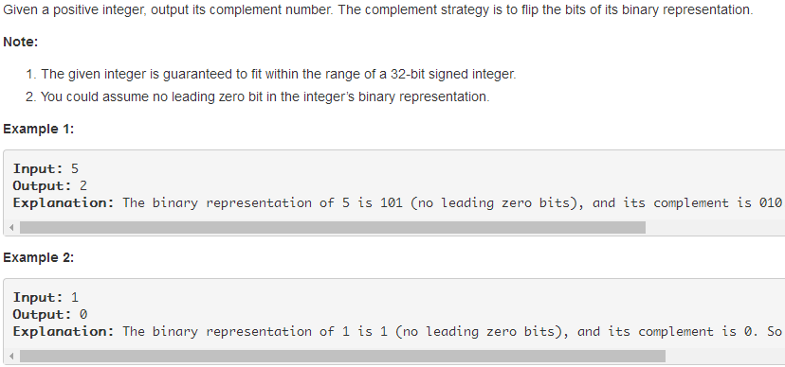
真题解析
476. Number Complement

Slide 20
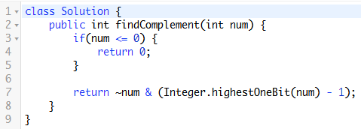
真题解析
476. Number Complement
解法：取反，与操作（时间复杂度O(1)，空间复杂度O(1)）
补码：https://baike.baidu.com/item/%E8%A1%A5%E7%A0%81/6854613
0 如果num小于等于0，则返回0
1 返回~num & (Integer.highestOneBit(num) - 1)
解释：
比如：7，虽然一眼能看出来7（111）的补数为0（000），但真正的求解过程却比较复杂，具体如下：
7的二进制表示为00000111（只演示8位）
1 先按位取反，变成11111000，是个负数，负数使用补码进行表示
2 先保留符号位1，其余位按位取反变成10000111，然后，再加1，变成其补码10001000，即：-8
3 7只保留最高位的1，则表示为00000100，然后，执行减1操作，变成00000011，即：3
4 -8与3，值为0，即为解

Slide 21
Q&A

